Slide 1


В.Осеева
ЧТО ЛЕГЧЕ?
Notes:
Изображение с сайта http://s56.radikal.ru/

Slide 2
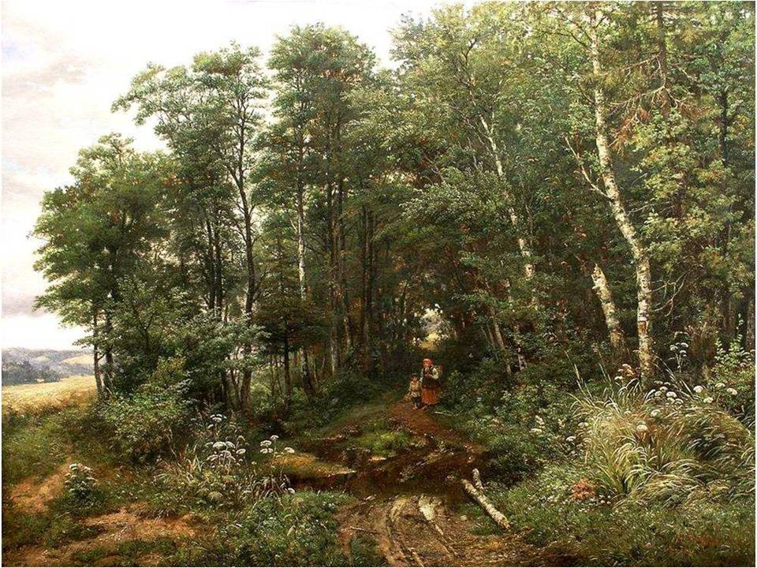

Пошли три мальчика в лес.
Грибники. Шишкин Иван Иванович
Notes:
Изображение с сайта http://www.artscroll.ru/

Slide 3
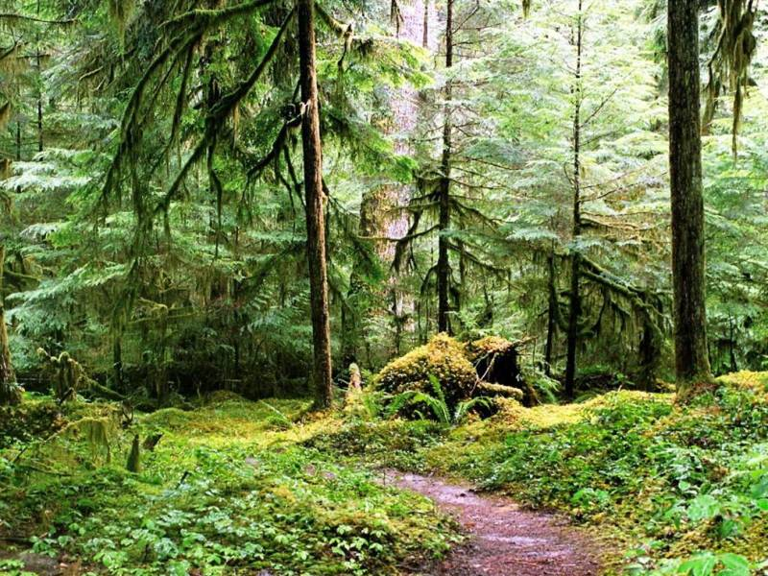




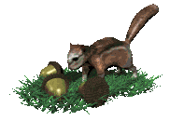





В лесу грибы, ягоды, птицы.

Slide 4
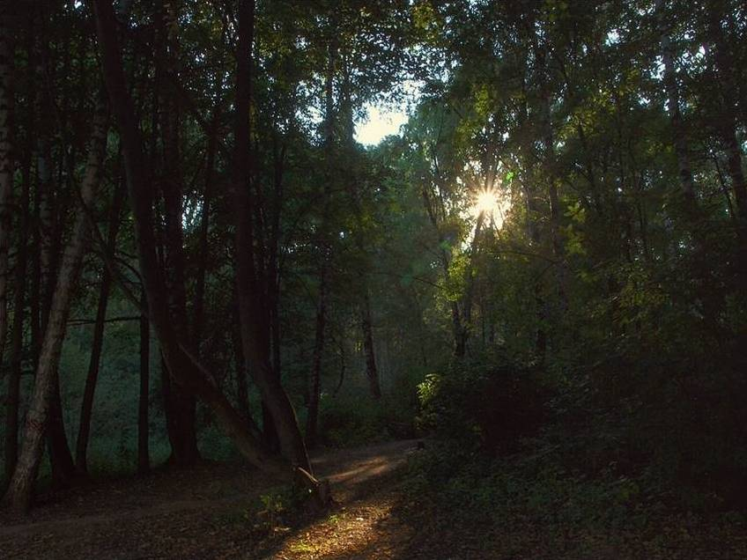
Загулялись мальчики. Не заметили, как день прошел. Попадет дома!
Notes:
Изображение с сайта http://photos.lifeisphoto.ru/

Slide 5
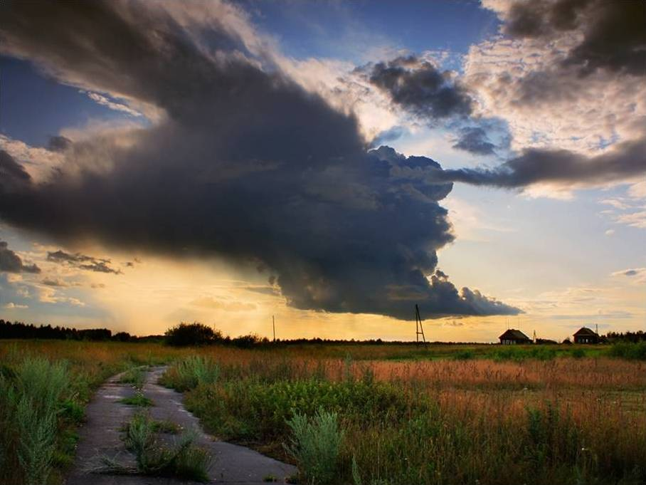
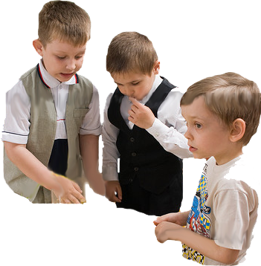

Вот остановились они на дороге и думают, что лучше: соврать или правду сказать?
Notes:
Изображения с сайтов http://siden.35photo.ru/, http://lori.ru/

Slide 6
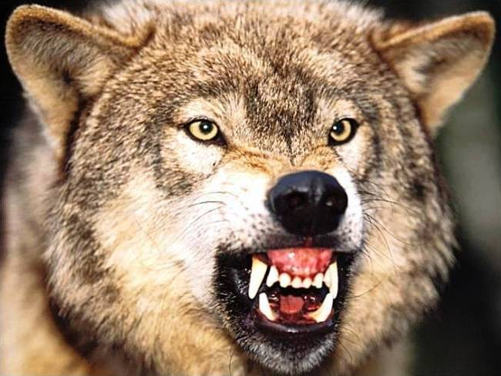
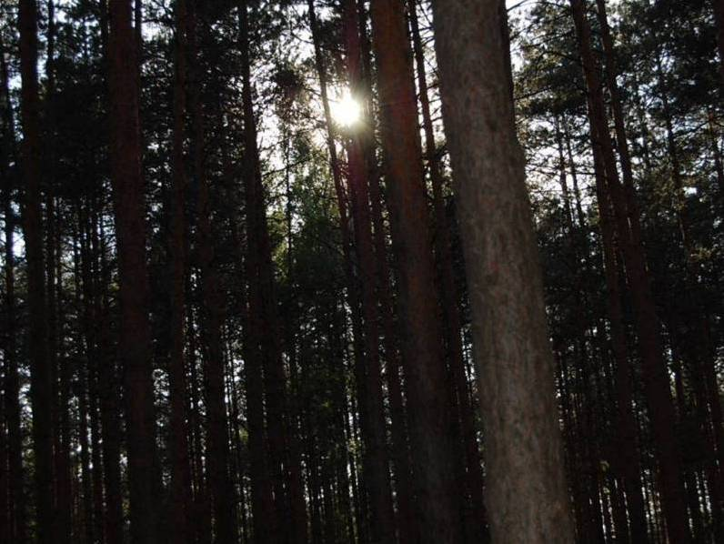

- Я скажу, - говорит первый, - будто волк на меня напал в лесу. Испугается отец и не будет браниться.
Notes:
Изображения с сайтов http://www.wildernessclassroom.com/, http://www.bullmastif.ru/

Slide 7
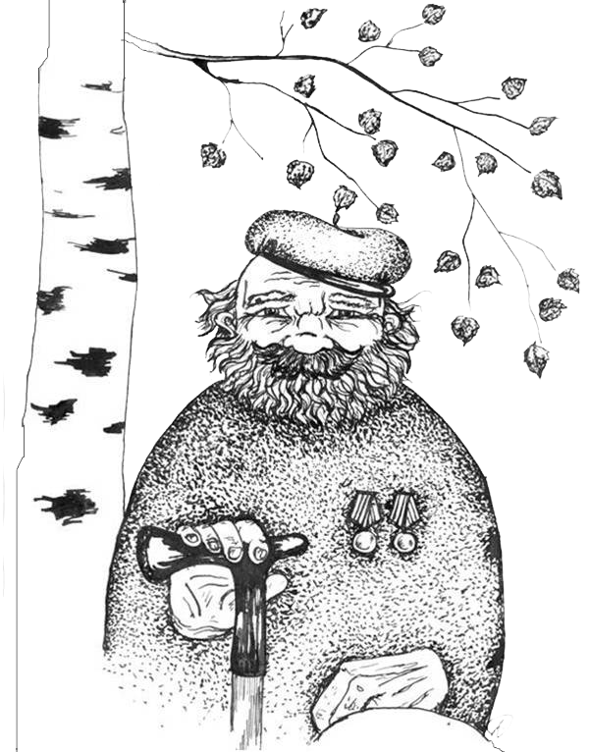
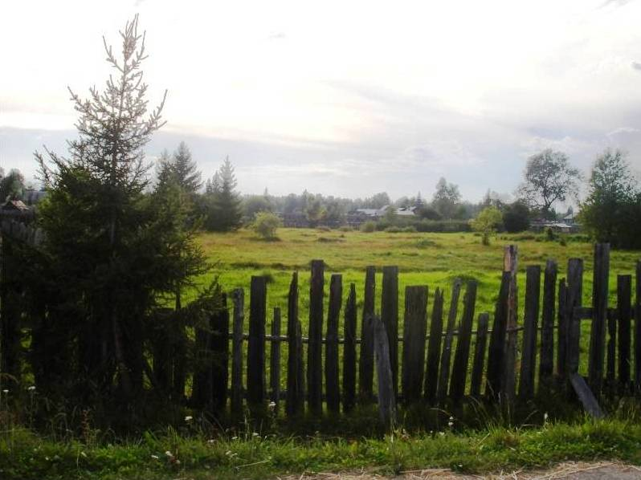
- Я скажу, - говорит второй, - что дедушку встретил. Обрадуется мать и не будет бранить меня.
Notes:
Изображения с сайтов http://nature.baikal.ru/; http://zhurnal.lib.ru/ - Дедушка Гриша А. Правдик

Slide 8
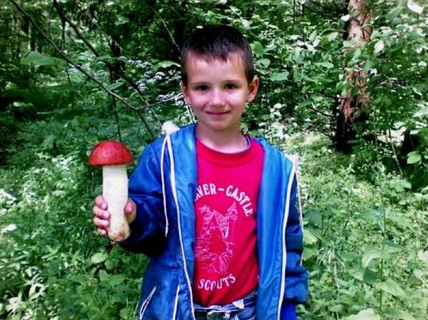

- А я правду скажу, - говорит третий. - Правду всегда легче сказать, потому что она правда и придумывать ничего не надо.
Notes:
Изображение с сайта http://ph.files.7ja.ru/

Slide 9
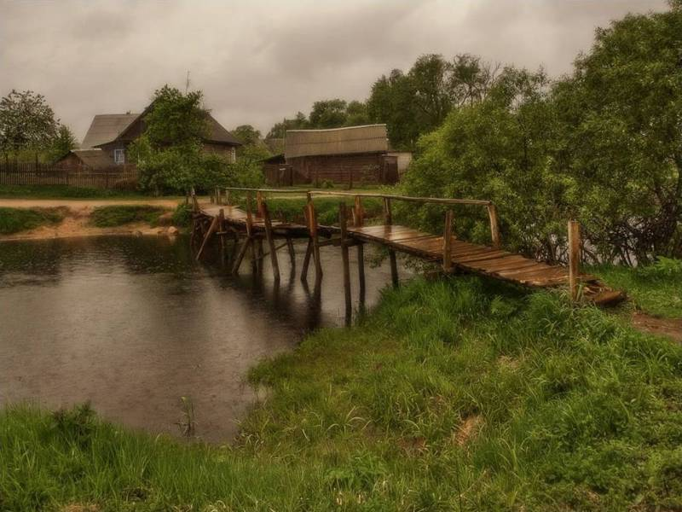
Вот разошлись они все по домам.
Notes:
Изображение с сайта http://cdn.photocentra.ru/

Slide 10
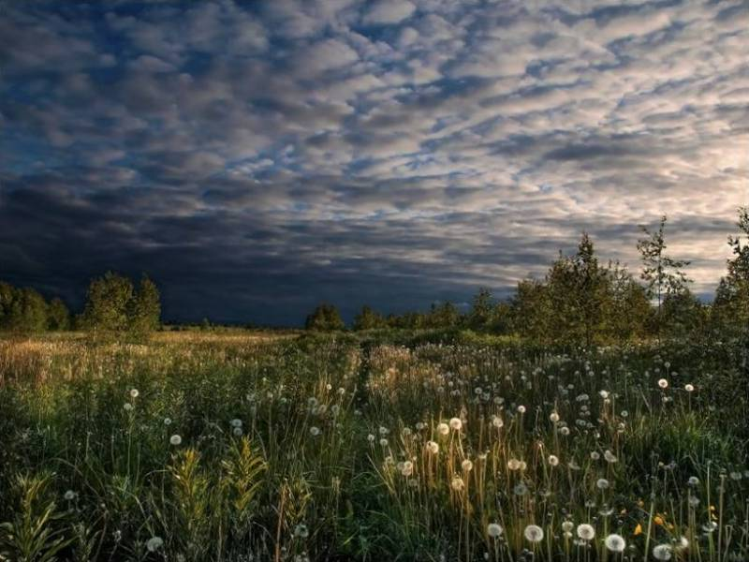
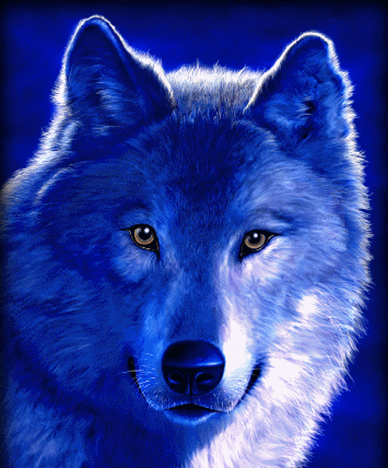
Только сказал первый мальчик отцу про волка - глядь, лесной сторож идет.
- Нет, - говорит, в этих местах волков.

Slide 11
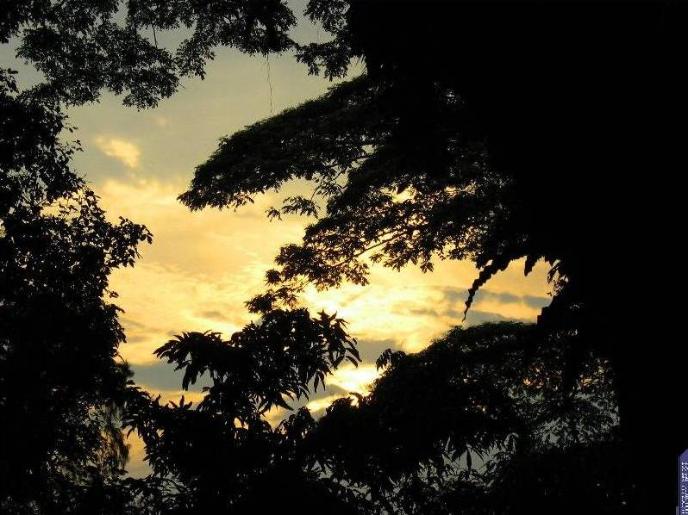
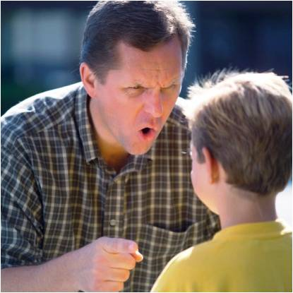

Рассердился отец. За первую вину рассердился, а за ложь - вдвое.
Notes:
Изображения с сайтов http://doublex.ru/, http://www.ixbt.com/

Slide 12

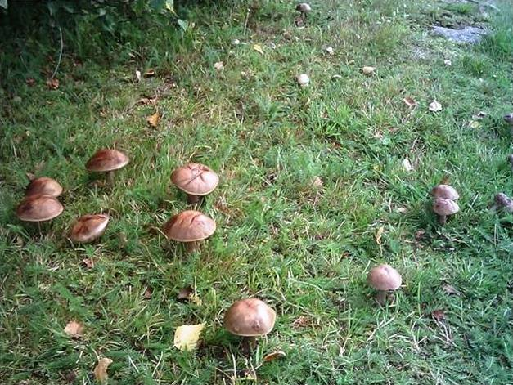
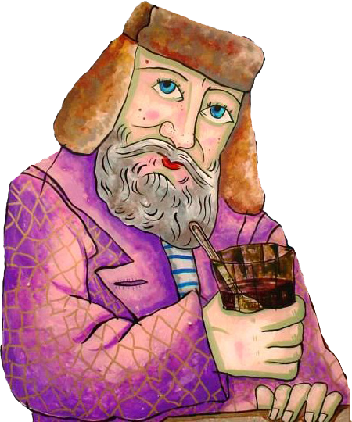
Второй мальчик про деда рассказал. А дед тут как тут - в гости идет.
Notes:
Ликан С. S. Дедушка http://alina.artonline.ru/

Slide 13
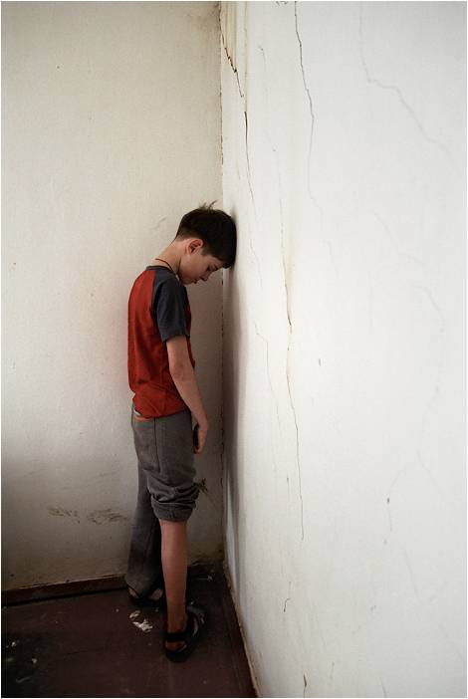

Узнала мать правду. За первую вину рассердилась, а за ложь - вдвое.
Notes:
Изображение с сайта http://newstula.ru/

Slide 14
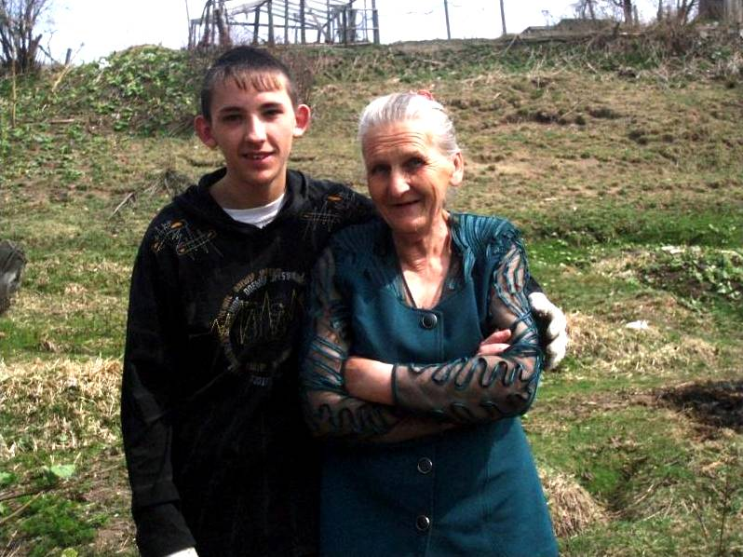
Третий мальчик как пришел, так с порога во всем повинился. Поворчала на него тетка, да и простила.
Notes:
Изображение с сайта http://i.sakh.name/

Slide 15
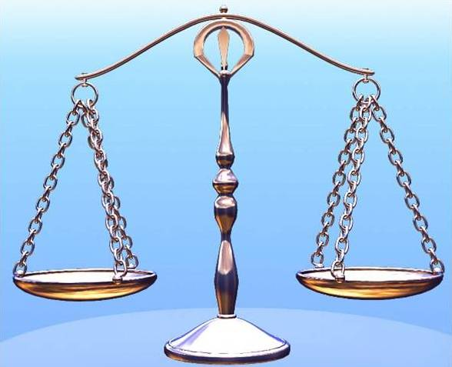


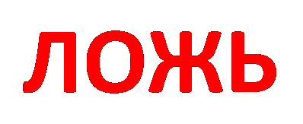
Notes:
Изображение с сайта http://skill.ru/

Slide 16
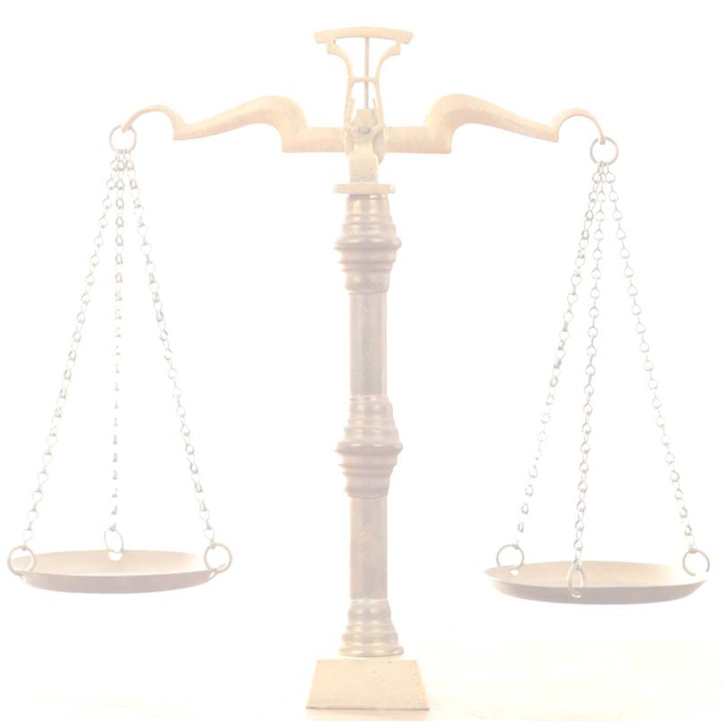
Пословицы и поговорки
Правда всего дороже.
Лучше горькая правда, чем сладкая ложь.
Правда в огне не горит и в воде не тонет.
Notes:
Изображение с сайта http://www.promote.ge/

